Slide 1
CHÀO MỪNG CÁC CÔ
VỀ THĂM VÀ DỰ GIỜ
LỚP LÁ 1

Slide 2
UBND THỊ XÃ BUÔN HỒ
TRƯỜNG MẪU GIÁO HOA CAU
lÜnh vùc ph¸t triÓn NHẬN THỨC
Hoạt động: Làm quen với toán
Đề tài: Đếm đến 6. Nhận biết các nhóm có số lượng 6. Nhận biết số 6
Độ tuổi: 5 – 6 tuổi
Thời gian: 30 – 35 phút
Giáo viên: H Wing Kriêng
Năm học: 2024-2025

Slide 3
Phần 1: Ôn số lượng trong phạm vi 5

Slide 4
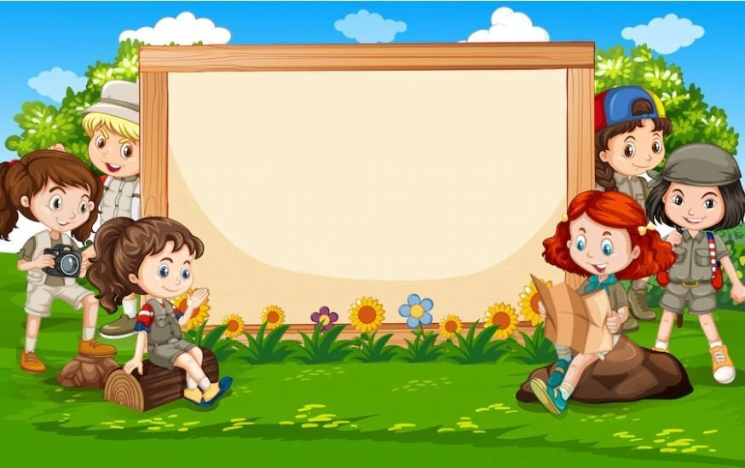
Trò chơi 1
Tay xinh

Slide 5
Trò chơi 2
Ai nhanh hơn

Slide 6
Phần 2: Đếm đến 6. Nhận biết các nhóm có số lượng 6. Nhận biết số 6

Slide 7
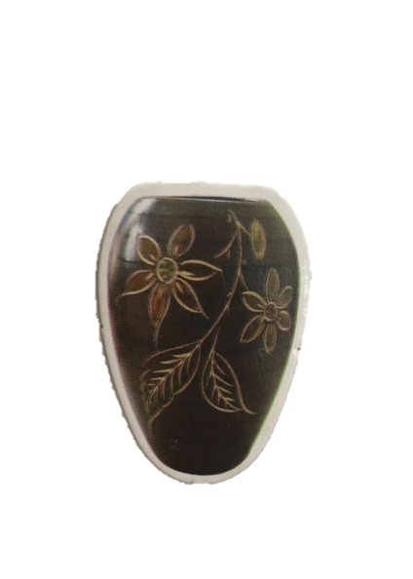

Slide 10
6
6

Slide 11
6

Slide 12
6
6

Slide 13
1
4
6

Slide 14
1
6

Slide 15
6

Slide 16
6

Slide 17
Phần 3: Luyện tập

Slide 18
Trò chơi 1
Đoàn kết

Slide 19
Trò chơi 2
Nhanh và đúng

Slide 20
Xin kính chúc
các cô giáo và các con
Luôn mạnh khoẻ - hạnh phúc

